Slide 1
计算机导论
本课程内容
本课程考核方法
本课程学习方法
参考书
答疑
主讲教师: 韩丽萍 副教授

Slide 2
本课程内容
教学内容
计算机的概念; 分类; 应用; 计算机系统(冯氏硬件系统与软件系统)
微型计算机系统(总线结构; 装机常识等)
二、八、十六进制无符号整数的相互转换
有符号整数的补码表示法及加法/减法; 逻辑运算
字符编码(ASCII, 汉字编码, UNICODE代码)
操作系统常识与windows基本操作; 输入法; 字符文件
DOS/WINDOWS文件管理
计算机网络基本知识与Internet; 计算机病毒常识

Slide 3
课程特点
是大学生进校后学习的第一门计算机基础课程；
难度不高，但教学内容多，需要大量记忆；
实践性强，需要课外大量上机练习；
趣味性与枯燥性并存，分散性与系统性相交织。

Slide 4
本课程学习方法与态度
1. 认真听讲，掌握基本理论；认真完成课程作业
2. 尊师、守纪、勤奋。
3. 勿自私而狭隘(以宽待人/以严待己)；
4. 勿贪玩而失志(自觉戒除“网瘾”);
熟练实际操作:
1. 加强文字录入与编辑技术,最好能够盲打；
2. 熟练操作: Windows2000、Word2000、Internet

Slide 5
考核方法
习题集第8周前发给学生.
第12周考试
(考试时间45分钟, 随堂开卷, 50%为习题集原题)

Slide 6
参考书
《计算机应用基础教程》 景红 西南交通大学出版社
《计算机导论》周荣辉 郝晓枫等 西南交通大学胶印
《计算机文化基础》 机械工业出版社
《计算机文化基础》 清华大学出版社
《计算机应用基础》 人民邮电出版社

Slide 7
答疑
时间：课间
地点：本课程上课教室
电话：13666199440
辅导教师：

Slide 8
第一章 计算机系统基础知识
计算机的概念
计算机的发展史
计算机的特点、应用及分类
冯．诺依曼理论及其硬件结构
软件、程序、指令的概念及计算机语言

Slide 9
什么是计算机(computer)及其与一般计算工具的差异
具有加、减、乘、除运算能力
具有进行逻辑运算和对结果进行判断的能力
具有数据存储能力
计算机是一种能自动、高速、高效地完成信息处理的电子设备，它能按照人们编写的程序对原始输入数据进行加工、处理、存储或传送，以便获得所期望的输出信息。

Slide 10
一、计算机的发展与划代
1. 发展
(1) ENIAC 1946年 美国研制, 重30吨,机房占地面积140平方米
(2) EDVAC:1945～1951 匈牙利出生美国数学家冯·诺依曼与莫尔小组合作制
五个组成部分：输入器、输出器、运算器、存储器和控制器

Slide 11
一、计算机的发展与划代
物理器件的发展（四代计算机的特点）
    第一代：电子管 机器语言、汇编语言 （46年~56年）
    第二代：晶体管 高级语言（57年~64年）
    第三代：集成电路 操作系统（65年~70年）
    第四代：超大规模集成电路 （71年~今）
特点： 1.运算速度每进一代提高一个数量级
2.体积每进一代减少一个数量级
3.平均无故障时间增长
4.应用范围遍及各行各业
计算机应用的发展（三个阶段）
    1946-1980 超、大、中、小型计算机
    1981-1990 微型计算机(PC机：Person Computer)
    1991----- 计算机网络
计算机发展趋势-----巨型化、微型化、网络化、多媒体化和智能化

Slide 12
计算机的特点
运行速度快： 每秒几十万――几亿次
计算精度高：8位、16位、32位、64位、双倍字长、多倍字长
存储容量大：主存几百KB――几十M、几百M、几个G，外存有几百GB
判断能力强：逻辑推现判断、记忆。人工智能机具有学习、知识积累能力
工作自动化

Slide 13
计算机的应用
科学计算－－ 人造卫星轨道、宇宙飞船制导、天文、水文、水利
自动控制－－ 航天器、导弹、人造卫星姿势控制、交通信号、生产过程
数据处理－－ 数据信息搜集、分类、排序、查找、计算、存储
信息管理－－ 企业事业部门搜索特定数据→分析、处理→供决策人员使用（管理人事、档案、生产、物资）
计算机辅助－－CAD(绘图)、CAT(测试)、CAM(制造)、CAI(教学)
人工智能
人类行为(感知、推理、学习、理解、联想)由计算机模拟实现
自然语言的理解和生成
专家系统
图象处理
数字通信技术与信息高速公路

Slide 14
计算机分类
按使用范围分
    通用计算机：通用计算处理、功能全、结构复杂、成本较高（市场销售的一般为通用机）
    专用计算机：专用控制、功能单一、结构简单、成本较低（为解决某一特定问题）
按机器指令的复杂成度
    复杂指令计算机（CISC），一百－几百条指令
    简化指令计算机（RISC），一百条以下指令，是计算机发展方向

Slide 15
冯．诺依曼理论
我们现在所使用的各种计算机都是根据“冯·诺依曼”计算机理论设计和制造的
“冯·诺依曼”理论有三个要点:
1. 电脑系统由运算器、控制器、存储器、输入和输出设备等五个基本单元组成
2. 电脑内部的运算指令和数据必须采用二进制数字(0和1)表示;
3. 电脑在运行时必须先将编制好的程序和数据调入主存储器(即通常所说的内存),然后自动地连续执行程序中所设置的全部指令。

Slide 16
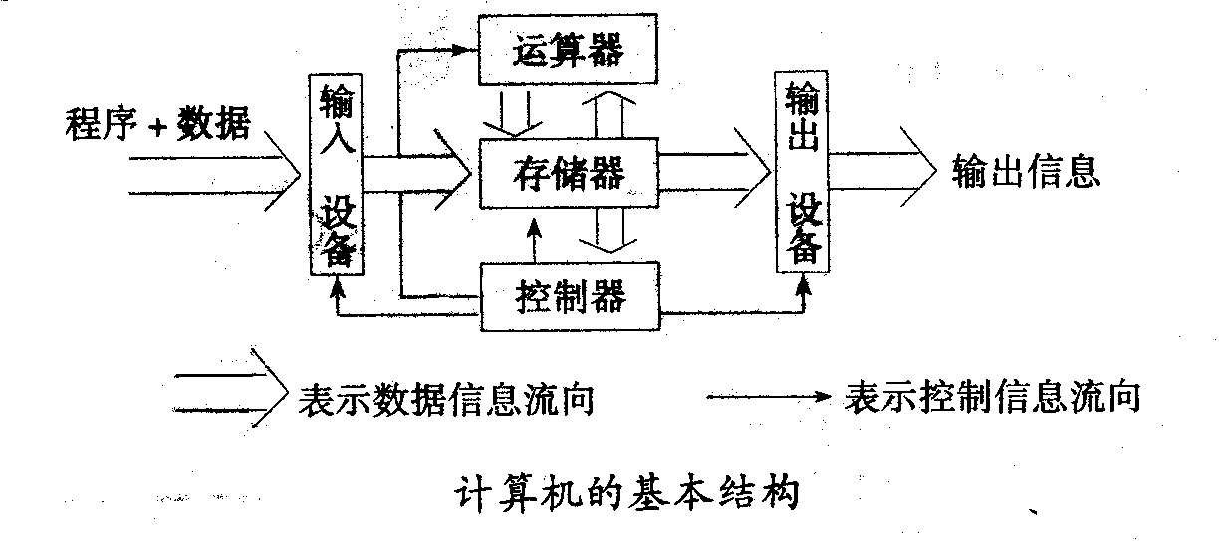
冯．诺依曼体系硬件结构
图1

Slide 17
运算器
是对数据进行运算的部件,能进行算术运算和逻辑运算。

Slide 18
存储器
存储器:是用来存储大量信息的部件；
存储器分为内存储器(简称“内存”)和外存储器(简称“外存”)；
内存是存放当前求解问题的程序和数据的主要存储器,又称主存储器；
由于多种因素限制,内存容量不太大,而常用容量大的外存储器作为辅助存储器；

Slide 19
控制器
统一指挥和控制计算机各部件进行工作的中央机构,使计算机能自动地执行程序。
由运算器、存储器、输入、输出设备发回控制器的信息为“反馈信息”,控制器将根据反馈的信息来决定下一步计算机执行的操作命令。

Slide 20
第二章 计算机系统的组成
计算机硬件系统(物理设备)
计算机软件系统(逻辑设备)
二者相互依存，软件依赖于硬件的物质条件，硬件需要在软件的支配下才能有效地工作。

Slide 21
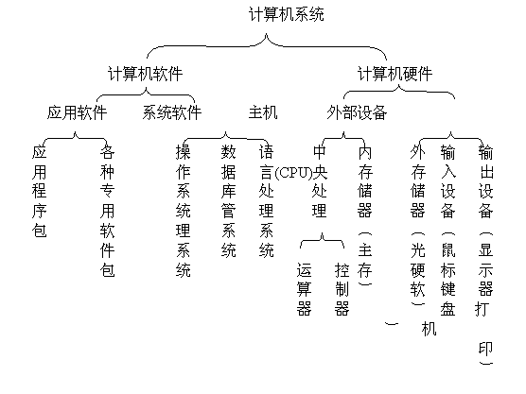
计算机系统的组成

Slide 22
计算机硬件系统
五大部件:
运算器(ALU----Arithmetic Logic Unit)
控制器(C----Controller)
存储器(M----Memory)
输入设备(I----Input Device)
输出设备(O----Output Device)
少掉其中任何一个部件就不能叫计算机。

Slide 23
硬件系统的名词术语(1)
CPU (Center Processing Unit)
  ALU+C
内存（主存）CPU可以直接访问、速度快，基本能与CPU速度匹配
  RAM(Random Access Memory)随机存储器
    可读写、掉电信息丢失、操作时注意保存文本
  ROM(Read Only Memory)只读存储器
    只能读、掉电信息不会丢失、通常存储操作系统的基本输入输出程序

Slide 24
硬件系统的名词术语(2)
外存(辅助存储设备)
  外存中的程序或数据必须调入RAM才能被CPU执行和处理。
内存是程序存储的基本要素，存取速度快，但价格较贵，容量不可能配置得非常大；
外存响应速度相对较慢，但容量可以做得很大。价格便宜，可以长期保存大量程序和数据。

Slide 25
硬件系统的名词术语(3)
主机：
  ALU +C+ MM +连接输入输出装置的接口
外部设备（I/O）
  输入设备、输出设备、外存储器、数据通信设备（用于组成计算机网络）、过程控制设备（用于计算机自动控制）

Slide 26
硬件系统的名词术语(4)
I/O接口
  外部设备品种多，物理性能相差大，不能直接与主机相连，必须在主机和外设之间通过特殊逻辑部件（I/O接口电路），才能实现主机与外设之间的信息交换。
  主机与实际外设的工作速度相差极大。

Slide 27
计算机软件系统
软件：计算机程序及有关程序的技术文档资料。
  系统软件
  应用软件
二者间无严格界限，随着应用软件向着标准化、商业化发展，将其纳入软件库中，也可视为系统软件。

Slide 28
系统软件
系统软件：管理、控制和维护计算机及外部设备，提供用户与计算机之间的界面，支持、开发各种应用软件的程序。
  面向计算机本身的软件，如操作系统、诊断程序等。
  面向用户的软件，如各种语言处理程序、实用程序、字处理程序等。

Slide 29
应用软件
应用软件：计算机用户利用计算机的系统软件编写解决某一专门问题的程序，供最终用户使用的软件。
如财务报表软件、数据库应用软件等。这些程序可能是用机器语言、汇编语言、或高级语言编写。

Slide 30
计算机的性能指标(一)
１. 基本字长：指参与一次运算数据基本位数，它决定运算精度。
２. 主存容量：决定计算机的存贮处理能力，
规定1024字节＝1k
1024×1024＝1M
1024×1024×1024＝1G
系统内存大小（我的电脑—属性—系统属性—常规）

Slide 31
计算机的性能指标(二)
３. 运算速度（含主频）
  早期用每秒执行加法指令次数，现在用等效速度或平均速度，还有直接用主频fm表征，巨型机几亿、几十亿次／秒，微机20MHz－233、266、333、450、733、1G ……MHz
４. 外围设备能力（人机界面）
  指计算机允许配置的外围设备能力（ 键盘、鼠标、显示器、打印机、绘图仪、数字化仪、网络通讯设备、多媒体设备。）
以上为“四大硬件技术指标”

Slide 32
中央处理单元、主机、外部设备
中央处理单元(CPU Center Processing Unit)----控制器和运算器是集成在一块芯片上
主机(处理机)--------------运算器、内存储器、控制器及联接它们的相关电路器件,合在一起称为计算机的主机
外部设备(“外设”)--------把各种输入输出设备和外存储器统称为计算机的外部设备。

Slide 33
软件、程序、指令的概念及计算机语言--------指令
指令：计算机用以控制各种部件协调动作的二进制代码命令。是计算机能够直接执行的基本操作。
一条指令相当于人对计算机发出的一道工作命令。
每种机器都有自己的一套指令系统,它为用户提供了该计算机能够直接执行的全部基本操作.如:数据传送、算术和逻辑运算、输入输出、控制管理等。
不同机器的指令系统所具有的指令种类和数目不完全相同。

Slide 34
软件、程序、指令的概念及计算机语言--------程序
程序：是为完成某个特定任务的一系列指令的集合。
按一定的要求和规定安排一系列指令叫做编程序。
任何复杂的任务,在计算机中都是被分解为一系列的基本操作〈指令〉来完成的。
一个复杂的题目----首先确定解题的算法----编制运算步骤----从指令系统中选取能实现其操作的指令----组成“程序"。

Slide 35
软件、程序、指令的概念及计算机语言--------软件
软件:是为发挥计算机效率和方便用户而设计的各种系统程序、应用程序以及文档资料的总称。

Slide 36
软件、程序、指令的概念及计算机语言--------计算机语言
计算机语言--------人们用来让计算机解题而为之编制程序（下达命令）所用的与计算机交换信息的语言；
分为机器、汇编、高级语言。

Slide 37
计算机语言
----机器语言（最低级语言）
机器指令:由0和1组成的二进制编码
如：11000101 表示“＋” ; 1110100 表示停机
不用翻译、解释（二进制代码）
计算机可直接识别、理解、执行, 执行效率高
难记，难编，不直观，难检查、难移植（没有通用法）

Slide 38
计算机语言
----汇编语言（初级语言）
是一种助记符语言，本质上是面向机器的初级语言，用易于记忆的英文符号来表示指令
如 ADD, SUB, MOV
例如 求135+22-1的值
MOV AX，135
MOV BX，22
ADD AX，BX
SUB AX，1
HLT
特点:
1. 可读性好，容
易查错、方便
2. 机器不能直接
识别、需翻译
3. 可移植性差
汇编语言程序
机器语言程序
执行
目标程序
汇编
运行结果
（源程序）
（目标程序）
图1.1 汇编语言程序的汇编与执行

Slide 39
计算机语言----高级语言
更接近自然语言,脱离具体机器,与指令系统无关
Fortran 、Basic 、PAScal、 C、 Lisp、 COBOL、 proLog
高级语言处理程序:翻译程序
翻译程序的工作方式：解释方式和编译方式
高级语言程序
解释，执行
运行结果
（源程序）
图1.2 解释执行工作方式
高级语言程序
编译
机器语言程序
执行
目标程序
目标程序
（源程序）
（目标程序）
图1.3 高级语言程序编译工作方式
特点: 易编写、易读、易查错、不依赖具体机器，需要配合使用翻译程序

Slide 40
第二章 微型计算机系统简介
作为第四代计算机的一个重要分支，微型计算机诞生于20世纪70年代，并于1981年由IBM公司推出了以Intel 8086CPU为机芯的PC(Person Computer)机，由此开创了个人电脑及微型计算机开放式结构体系的先河。
IBM公司在推出IBM-PC机后，没有对其设计方案及该型机器的结构体系进行保密和申请专利，相反的是在一本仅售49美元的书中公开了全部设计方案，甚至包括了所有的电路图，想让其它公司来生产IBM-PC机的插件，使IBM-PC更加灵活，更加流行。这一策略的直接结果导致了PC机的迅速发展和流行，很多公司

Slide 41
按照IBM-PC机的结构开始生产自己的PC机，并互相竞争，一直发展到今天。
其中比较著名的PC机制造商有IBM、COMPAQ、AST、ACER、中国联想等。
一、PC机的总线结构
PC机采用了总线结构，将ROM、RAM、以及输入/输出接口连接起来，在CPU的统一指挥下进行工作。总线（Bus）包括三类：
1. 地址总线（Address Bus）：负责内存和接口寻址

Slide 42
2. 数据总线（Data Bus）：负责数据传输
3. 控制总线（Control Bus）：负责传送控制信号
CB
CPU
ROM
RAM
I/O接口
外设
DB
AB

Slide 43
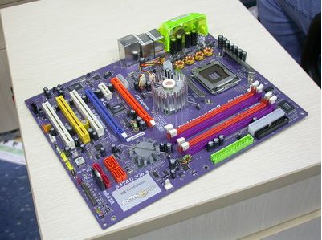
二、PC机的硬件组成
1. 主机箱：主机箱中一般安装有以下部件：
(1) 主板（母板）：上面插装CPU，内存条，软盘驱动器，硬盘驱动器，光盘驱动器，各种插接槽和接口以及时钟电路、ROM等。
(2)电源
(3) CPU：
目前多以Intel、AMD和Celeron(赛扬）芯片为主.

Slide 44
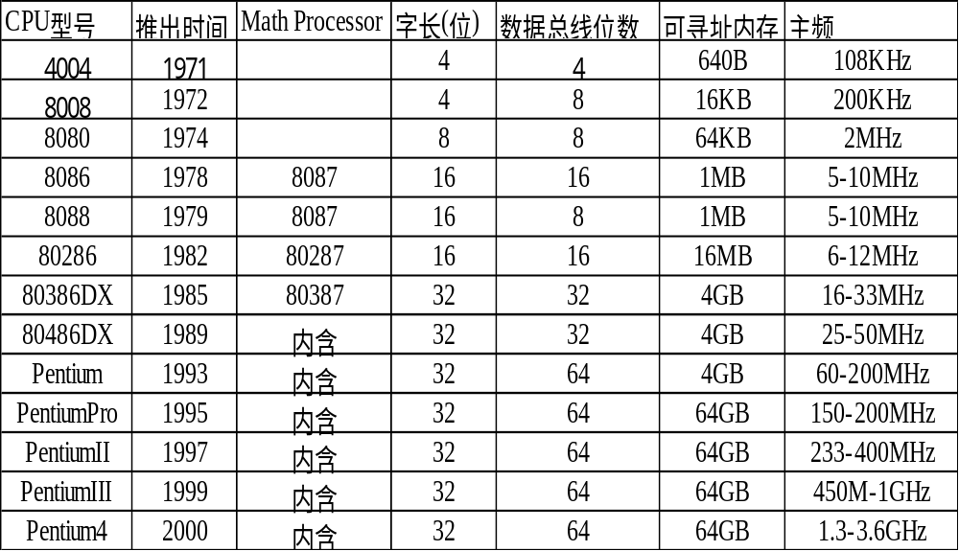
IntelCPU历史进程简表

Slide 45
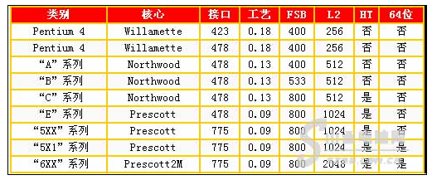
Pentium 4 CPU型号进展
推荐阅读网址：
http://sxdn.com.cn/hardware/20060824/083132_1.shtml

Slide 46
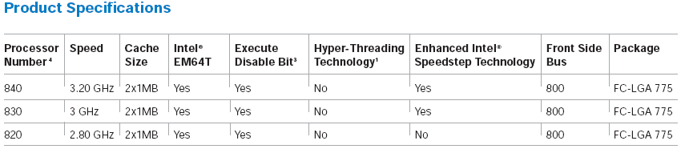
Pentium D 8XX系列CPU
2005年第二季度，基于“Smithfield”双核心的英特尔Pentium D 8XX处理器发布：
Pentium D中的“D”代表“Dual Core”即双核心，合并后的核心代号为“Smithfield”。Pentium D 8XX系列目前包括805、820、830、84四款产品。805的主频为2.66GHz。Pentium D不支持超线程技术，制造工艺为90nm技术。

Slide 47
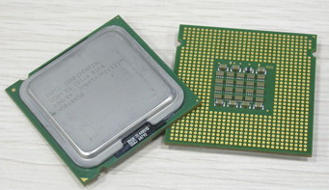
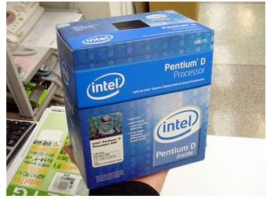
Pentium D 8XX系列CPU(续)
Pentium D 8XX芯片及其外包装（图中未显示风扇）

Slide 48
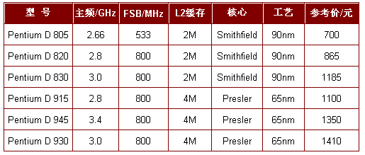
Pentium D 9XX系列CPU
2006年初英特尔又推出了新一代“presler”双核心9XX处理器。

Slide 49
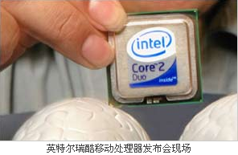
Intel 酷睿2 CPU
2006年7月27日，发布的新一代双核CPU。与目前市场上的“奔腾 ”处理器相比，“酷睿2”性能提高了40%，能耗却降低了40%，随着“酷睿2”走向市场，英特尔将全面告别“奔腾”时代。

Slide 50
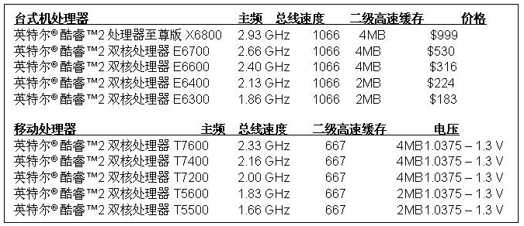
Intel 酷睿2 CPU(续)

Slide 51
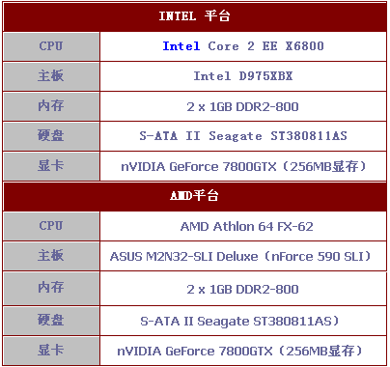
2007年顶级配置的台式机
推荐阅读网址：Intel core2 AMD Athlon 64的对比：
http://cpu.zol.com.cn/31/313645.html

Slide 52
(4)软盘
软磁盘(Floppy Disk)简称软盘。它是一种表面涂有磁性物质的聚酯塑料薄膜圆盘，磁性材料被磁化时，具有两种不同的磁化方向，以此来记录二进制信息。盘片的外面有塑料封套，对盘片起保护作用。
a.软盘数据记录格式
软盘必须插入软驱通过头与盘片接触进行读写。软驱以固定的角速度带动磁盘旋转，这样磁头读写内/外磁道一周的时间完全相同，故内外磁道长度不同，但存贮的信息量相同。
39磁道
第3扇区
3
2
1
0磁道

Slide 53
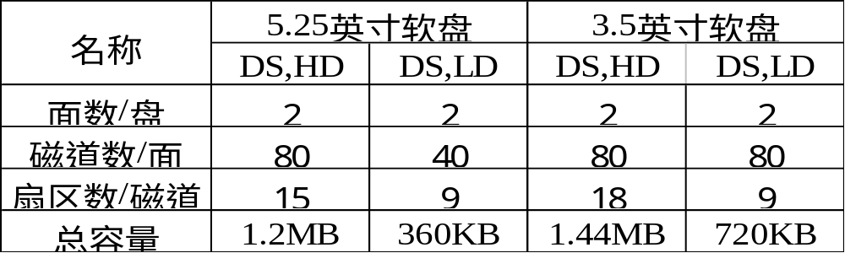
扇区：磁盘读/写数据的基本单位，一个扇区固定存贮512字节数据。故
磁盘总存贮容量=面数×每面磁道数×每磁道扇区数
Double Side
High Density

Slide 54
b.软盘写保护缺口：
打开缺口（使通光）有写保护；关闭缺口（使不通光）无写保护。
c.软盘使用的注意事项：
防潮、防晒、阴凉处保存；
远离磁场；防止重压；
保持盘面清洁；
小心使用，预防病毒。

Slide 55
(6)硬盘驱动器及硬盘：
一个硬盘内部由多个金属磁盘面用一根同心轴(柱)串放起来，每个盘面相当于一个软盘，同样被划分为磁道和扇区，相邻盘面之间有一定间隙，磁头与盘面实现无接触读写。一个硬盘容量由以下参数决定：
磁头数H(Heads)、柱面数C(Cylinders)、每个磁道的扇区数S(Sectors)、每个扇区的字节数B(bytes)。
硬盘总容量=H×C×S×B

Slide 56
(7)光盘驱动器与光盘：
光盘容量:CD一般为650MB,DVD为1.4GB~17GB,主要有6种：
a. CD-ROM: 只读盘片
b.CD-R（Recordable）：可由用户一次性写入数据
c.CD-RW（Rewritable)：可多次写入的光盘。
d. DVD-ROM
e. DVD-R
f. DVD-RW

Slide 57
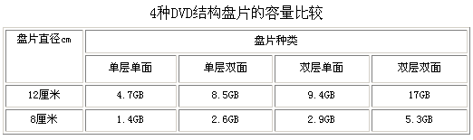
倍速的概念：
指光盘的数据传输速度，一倍速指150KB/s，如:24倍速指传输速度为150×24KB/S=3.6MB/s。光盘的理论极限速度为50倍速，并且CD的速度一般高于DVD两倍。

Slide 58
显示卡：用于控制显示器的适配器。
声音卡：用于控制声音输入/输出。
主要性能指标是：采样量化精度，主要有8Bit,16bit和32Bit。目前最常用的是16位声卡。
网卡：局域网连接适配器。一般插在主板上。
主要性能指标是通信速度，有10MB/s和100MB/s两种。

Slide 59
三、PC机系统的软件组成
1. 操作系统
a. 单用户单任务操作系统：DOS1.0至DOS6.0
b. 单用户多任务操作系统：WINDOWS 95/98/Me
c. 多用户多任务操作系统：WINDOWS NT/2000/XP
2. 硬件驱动程序
3. 工具软件
4. 应用软件

Slide 60
第三章 数据的表示与运算
计算机最早是作为一种计算工具出现的，所以它的最基本的功能是对数进行加工和处理。
数在计算机中是以器件的物理状态来表示的。
一个具有两种不同的稳定状态且能相互转换的器件，就可以用来表示一位二进制数。
所以,二进制数的表示是最简单而且可靠的。
另外,二进制的运算规则也最简单。因此,在计算机中,数几乎全是用二进制表示的。

Slide 61
计算机中的信息表达
信息即数据：
  模拟量
    模／数转换→编码→计算机接受处理
  数字量
    数值（1、2、3、...）→编码→计算机接受处理
    字符（字母、汉字...）→编码→计算机接受处理

Slide 62
数据的进位计数制
数据的进位计数制
日常生活、生产的需要→十进制，（天文）60进制，
24进制，12进制
计算机的发明→二进制→八、十六进制
相同进位计数制数可以参与运算，不同进位计数制数可
以相互转换
进位计数制：用一组有序的数码和一套统一的规则进行
计数，亦即用一种有权有序的位置记数法
进位计数制的特点：表示数值大小的数码与它在数据中
所处的位置有关
如 340 中的3代表的是否3×100=300

Slide 63
（数制）续1
(1)十进制（Decimal）
特点：．10个数码：0,1,2,3,4,5,6,7,8,9
．逢十进一，借一当十
如：369.125
数中的位置i： 2 1 0 –1 –2 - 3
数码a: 3 6 9 1 2 5
(位): 百 十 个 1/10 1/100 1/1000
数制位幂： 10² 10¹ 10⁰ 10⁻¹ 10⁻² 10⁻³
值： 3×10²＋6×10¹＋9×10⁰＋1×10⁻¹＋2×10⁻²＋5×10⁻³

Slide 64
（数制）续2
基数：全部数码的个数（底数）,用“J”表示,
如, 十进制数的基数为10。
进位计数制：逢基数进位的原则
位权:每位数在数值中所代表权的大小值（如:
十进制数个位的”1”代表1,即个位的位权
是1,十位的”1”代表10,即十位的位权是
10,百位的权为100）
位权与基数的关系：位权的值等于基数的若干
次幂

Slide 65
（数制）续3
任何一个数可写成按权位展开的多项式之和：
N＝±(a_{n-1}×J^{n-1}+ a_{n-2}×J^{n-2}+...＋a₀×J⁰＋a ₋₁×J⁻¹＋
₋₂×J ⁻²＋...＋a _{-m}×J^{-m})
N:数；a_{i}:该位的数码； J:基数；J^{i}: 位权； n:整数的总位数；
369.125= 3×10²＋6×10¹＋9×10⁰＋1×10⁻¹＋2×10⁻²＋5×10⁻³
如上例：a_{i} 分别为 3，6，9，1，2，5；J=10; n=3; m=3
常用计数制：二进制 八 十 十六 十二 六十 二十四
基数 2 8 10 16 12 60 24
数码 0 1 0-7 0-9 0-F 0-11 0-59 0-23

Slide 66
二,八,十,十六进制的对应关系
十进制 二进制 八进制 十六进制
0 0 0 0
1 1 1 1
2 10 2 2
3 11 3 3
4 100 4 4
5 101 5 5
6 110 6 6
7 111 7 7
8 1000 10 8
9 1001 11 9
10 1010 12 A
11 1011 13 B
12 1100 14 C
13 1101 15 D
14 1110 16 E
15 1111 17 F

Slide 67
二进制（Binary）
以二为基，逢二进一,借一当二
通过按位权展开可以得出等值的十进制数
(1011.101)₂=1×2³+1×2¹+1×2⁰+1×2⁻¹+1×2⁻³=(11.625)₁₀
二进制优、缺点:
物理表示容易：电路通断、电平高低、脉冲有无、磁性正反
逻辑断判断方便：“1”、“0”与逻辑取值“是”“否”或“真”“假”（True , False）对应“0” 、“1”,互为反码
缺点：表示位数长，书写不方便，不直观。

Slide 68
八进制数(Octal）
有时为了表示和书写方便,计算机中也采用八进制数。
以8为基，逢八进一
(32.5)₈=3×8¹+2×8⁰+5×8⁻¹=(26.625)₁₀
即32.5O=26.625D
优、缺点
书写比二进制短，但不直观

Slide 69
十六进制（Hexadecimal）
目前,大部分微型机的字长是4的整数倍,所以广泛地采用十六进制数来表示。
(3)十六进制（Hexadecimal）
以十六为基，逢十六进一
(32.8)₁₆＝3×16¹+2×16⁰+8×16⁻¹⁼(50.5)₁₀
即32.8H=50.5D
书与写比二、八、十进制短，但不如十进制直观（主要是习惯问题），十六进制主要用于计算机中地址、数据、指令的表示

Slide 70
各种进制的等价表示与相互转换 （1）
各种进制数据的等价表示
一个数可用不同的进制来表示
(12)₁₀＝(1100)₂＝(14)₈＝(C)₁₆
同一多位记数表示式、在不同进制数时，数值大小不同。
(1100)2＝12D
(1100)8＝576D
(1100)10＝1100D
(1100)16＝4352D
思考题：以下哪个数最小？
(33)₁₀ 、(37)₈ 、 (22)₁₆、(100001)₂

Slide 71
各种进制的等价表示与相互转换 （2）
各种进制数据的相互转换
二进制面向机器
八、十六进制、中间过渡
十进制面向人

Slide 72
10→２，10→８，10→16
  整数：除基数取余法
  小数：乘基数取整法，直到纯小数部分等于零或达到精度要求为止。
小数点前后分别做
例：(13.25)₁₀=(1101.01)₂
例：(62)₁₀=(76)₈
例：(174)₁₀=(AE)₁₆

Slide 73
2→10，8→10，16→10
按位权展开求和，整数、小数同时完成
例：(101.11)₂ ＝1×2²＋1×2⁰＋1×2⁻¹＋1×2⁻²
＝(5.75)₁₀
(112.4)₈ ＝1×8²＋1×8¹＋2×8⁰＋4×8⁻¹
＝(74.5)₁₀
(1AB.C)₁₆＝1×16²＋10×16¹＋11×16⁰＋12×16⁻¹
＝(427.75)₁₀

Slide 74
8→2，2→8，
因2³＝8，故三位二进制与一位八进制直接等效，小数点后的二进制位数应用0补足成３的倍数
例：(35.25)₈＝(011 101. 010 101)₂
例： (1010.001010)₂＝(12.12)₈

Slide 75
16→2，2→16，
2⁴＝16 类似八进制规则。
16→2: 将一位十六进制数拆分成四位二进制数
例：(45.4)₁₆＝(100.0101.0100)₂
2→16 以小数点为界，整数部分由右至左，小数部分由左至右，四位二进制数组成一位十六进制数
例：(110.1100.1010)₂＝(6C.A)₁₆

Slide 76
8→16，16→8
8→2 2→16， 16→2，2→8，可间接进行
例：(57.4)₈＝(101 111.100)₂
＝(10 1111. 1000)₂
＝(2F.8)₁₆
例：(5B.c)₁₆＝(101 1011.1100)₂
＝(1 011 011.110)₂
＝（133.6)₈

Slide 77
二进制的算术运算
１. 加法
规则：0＋0＝0, 0＋1＝1, 1＋1＝10, 向高位进位
例：1010.1001＋1011.1110＝10110.0111
２. 减法
规则：0－0＝1－1＝0, 1－0＝1, 0－1＝1, 向高位
借位
例： 1110.1001
－ 1011.0111
0011.0010

Slide 78
乘法
规则：0×0＝0×1＝0, 1×1＝1
例：101×11＝1111
101
× 11
101
＋101
1111

Slide 79
除法
规则：0÷1＝0, 1÷1＝1,
例：1001÷11＝11
11
11 1001
-11
11
-11
0

Slide 80
逻辑运算
逻辑运算的数学基础是布尔代数(Boolean Algebra)即二值代数，
即变量和运算结果只有两个可能的值“0”、“１”，亦即“真”（True）、“假”(False)，
多位逻辑变量参与运算时，各位独立进行。

Slide 81
逻辑加（“或 OR”运算）
A+B=C 或写成A∨B＝C
规则：
  0＋0＝0,
  0＋1＝1,
  1＋0＝1,
  1＋1＝1

Slide 82
逻辑乘（“与 AND”运算）
A×B＝C 或写成A∧B＝C
规则：
  0×0＝0,
  0×1＝0,
  1×0＝0,
  1×1＝1

Slide 83
逻辑反（“非 NOT”运算）
C = A
规则：
0 = 1
1 = 0

Slide 84
逻辑异或(“异或 EOR”运算)
C=A⊕ B
规则：
0 ⊕ 0=0 1⊕ 0=1
1 ⊕ 1=0 0⊕ 1=1

Slide 85
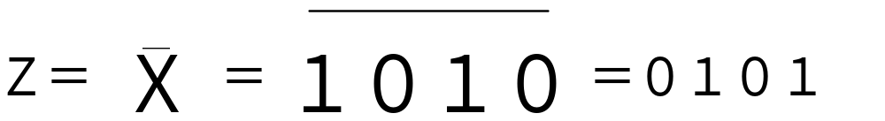
例题
x＝1010 y＝1011
① z＝x ＋ y＝1011
② z＝x × y＝1010
③

Slide 86
逻辑运算真值表
A | B | A AND B | A OR B | NOT A | A EOR B
0 | 0 | 0 | 0 | 1 | 0
1 | 0 | 0 | 1 | 0 | 1
0 | 1 | 0 | 1 | 1 | 1
1 | 1 | 1 | 1 | 0 | 0

Slide 87
计算机中数据存储的组织形式
机器数：以某种方式存储在计算机中的数,以二进制数表示
触发器：具有记忆功能的电子器件，每个触发器记忆一位二进制代码
寄存器：n位二进制数占用n个触发器，将n位触发器排列组合在一起
字位：二进制数的每一位，如 二进制数中”0”、”1”，单位：(bit, binary digit 二进制数) 记为:b
字节:8位二进制数组合起来的一个整体,即计算机中最基本的存储单位，单位：Byte、B
字：以一个整体来参加运算和处理的二进制数码单元(是计算机一次并行处理的一组二进制数)，用”word”表示，如 8位机，一个字节组成一个字、16位机，两个字节组成一个字

Slide 88
计算机中数据存储的组织形式
字长：字中二进制数的位数。如 8位、16位、32位、64位
如 8位机：由8位二进制数组成，自右而左依次为b0～b7
b7 b6 b5 b4 b3 b2 b1 b0
1 1 1 1 1 1 1 1
可以表示0~255种状态(数据或指令)，2⁸-1=255 2⁷-1=127
16位机：由16位二进制数组成，自右而左依次为b0～b15
b15 b14 b13 b12 b11 b10 b9 b8 b7 b6 b5 b4 b3 b2 b1 b0
1 1 1 1 1 1 1 1 1 1 1 1 1 1 1 1
可以表示0~65535种状态(数据或指令)
2¹⁶-1=65535
2¹⁵-1=32787

Slide 89
计算机中数据存储的组织形式
存储单元：表示数据和信息长度的单位，称计算机的存储单元（一个字节叫一个存储单元），如 x=4;
在存储器中会有大量的存储单元，每个存储单元可以存放八位的二进制信息
内存、外存容量：内存、外存所能容纳的信息量,单位”KB”、”MB”、”GB”
1KB=1024字节(B)≈1000B 1MB=1024KB≈1000KB 1MB=10⁶B 1GB=1024MB≈1000MB 1GB=10⁶KB
1TB(太字节)= 1024GB 1PB(拍字节)= 1024TB
地址：对内存单元进行的编码，称为计算机存储单元的地址，在计算机中对存储单元的访问，都是通过地址进行的

Slide 90
机器内数据的存储格式（计算机中正负数的表示法 ）
1. 机器数：以某种方式存储在计算机中的数。即连同符号在一起的二进制数。”0” 为正，“1”为负
带符号二进制数的机内表示就叫二进制机器数，也叫机器编码。
位数长度固定(含义: 填满8位或16位, 整数的最
大的绝对值受到限制)
机器数特征
正、负符号代码化(含义: 0表示正，１表示负
而不用“＋”“－”表示)
如果代码化后的符号位能参与运算，则称符号数码化。

Slide 91
机器内数据的存储格式
表示无符号数0～255
00000000～1111 1111
如：字长8位机
表示带符号数：
01111111→ +127
11111111→ -127

Slide 92
原码表示法
原码（８位）
符号位：正→０ 负→１， 尾数为原数码
例 x1=+26=+1,1010B [x1]_{原}=0001,1010
x2=-26=-1,1010B [x2]_{原}=1001,1010
x3=+0 [x3]_{原}=0000,0000
x4=-0 [x4]_{原}=1000,0000

Slide 93
反码表示法
反码（８位）
符号位： 正→０ 负→１
正数尾数为原数码自己
负数尾数为原数码自己各位分别求反
例: x1=+1,1010B [x1]反=0001,1010
x2=-1,1010B [x2]反=1110,0101
x3=+0 [x3]反=0000,0000
x4=-0 [x4]反=1111,1111

Slide 94
补码表示法（８位）
正→“０” 负→“１”
正数尾数为原数自身， 负数尾数为原数求反，末位＋１
例：x1=+11010B [x1]补=0001,1010
x2=-11010B [x2]补=1110,0110
x3=+0 [x3]补=0000,0000
x4=-0 [x4]补=0000,0000

Slide 95
原、反、补码的算术运算
１.原码运算(自己练习)
２. 反码运算（８位）
反码减法（即用反码运算实现减法运算）只需加负数的反码,
并需注意循环进位
如 26-26=0 6- 4=2
00011010 (+26) 00000110 (+6)
+ 11100101 (-26) + 11111011 (-4)
11111111 (-0)反码 100000001
循环进位
00000010 (+2)反码

Slide 96
反码减法
例：（8)－(1)＝(+1000B)－(+0001B)(原码相减)
＝(+1000B)＋(-0001B)（原码相减）
＝0000,1000＋11111110（反码表示）
＝0000,0111 反码
＝0000,0111 原码
0 0 0 0 1 0 0 0
+ 1 1 1 1 1 1 1 0
1 0 0 0 0 0 1 1 0
循环进位后为 0 0 0 0,0 1 1 1

Slide 97
补码运算（８位）
补码减法只需加负数的补码，高位进位丢失
例如 26-26=0 6- 4=2
00011010 (+26) 00000110 (+6)
+ 11100110 (-26) + 11111100 (-4)
100000000 (0)补 100000010 (+2)
进位位丢失
当n=8时,补码所能表示的最大正数即为127
例如 69+103=172
69D=+1000101B 103D=+1100111B
0,1000101
+ 0,1100111
1,0101100B 其结果为:-1010100B=-84 ×

Slide 98
小结
引入这三种码的概念主要是为计算机运算方便,有了补码可以把减法运算转化为加法运算,可以提高计算机的运算速度。
１. 表示规则：
  正数:尾数不变
  负数:尾数分别求原、反、补、移码
２. 转换规则：
  正数：不变
  负数：符号位为１，尾数区别对待

Slide 99
例
当负数采用补码表示时，就可以把减法转换为加法，数的符号位也当作数值一道参加运算，因此，计算机都采用补码进行加、减法运算
如 64-10=64+(-10)=64+[-10]_{补}
+64=01000000 10=00001010
[-10]_{补}=11110110
01000000 01000000
- 00001010 + 11110110
00110110 自然丢失 1 00110110

Slide 100
例：用补码计算十进制算式，要求写储补码的运算过程，结果用十进制表示
23-19=23+(-19)
=(00010111)原码+(10010011)原码
=(00010111)补码+(11101101)补码
=(100000100)2 补码相加
=(00000100)2 原码还原
=(4)10 自然丢失
2. -22-89=-111

Slide 101
计算机编码
由于在计算机中只能识别二进制数码信息，因此，一切非二进制数码的信息，在计算机中都用二进制特定编码来表示
非二进制数码的信息：
文本、数字、图像、音频、视频

Slide 102
英文字符集
在计算机中,数是用二进制表示的。而计算机不光应能识别数,还应能识别和处理各种字符，这些字符也必须按特定的规则用二进制编码才能在机器中表示，编码也可以有各种规定，目前在微机中普遍采用的是ASCII码。
ASCII码是美国信息交换标准码（American Standard Code for Information Interchange）,它是微型机中表示字符的常用码制，多用于输入／输出。它能用7位或8位二进制数对字符编码。

Slide 103
字符编码（ASCII码）
7位ASCII码可表示128种字符，其中包括数码(O~9)，以及英文字母等可打印的字符，参见教材。
例如：字母A的ASCII码为1000001B(B表示二进制数)或41H(H表示十六进制数)；字母T的ASCII码为1010100B或54H；数字9的ASCH码为0111001B或39H等。
其中：32种为功能码；94种符号供书写用，称“信息码”；
2种：SP→空格，DEL→删除

Slide 104
ASCII码字符集
高3位底4位 | 000 | 001 | 010 | 011 | 100 | 101 | 110 | 111
0000 0001 0010 ┆ ┆ ┆ ┆ 1111 | NULL SOH STX SI | DLE DC1 DC2 US | SP ！ ” / | 48 0 1 2 ? | ＠ 65A B O | P Q R _ | 、 97a b o | p q r DEL

Slide 105
ASCII码字符集
 | 二进制 | 000 | 001 | 010 | 011 | 100 | 101 | 110 | 111
0 | 0000 | NUL | DEL | SP | 0 | @ | P | ` | p
1 | 0001 | SOH | DC1 | ! | 1 | A | Q | a | q
2 | 0010 | STX | DC2 | " | 2 | B | R | b | r
3 | 0011 | ETX | DC3 | # | 3 | C | S | c | s
4 | 0100 | EOT | DC4 | $ | 4 | D | T | d | t
5 | 0101 | ENQ | NAK | % | 5 | E | U | e | u
6 | 0110 | ACK | SYN | & | 6 | F | V | f | v
7 | 0111 | BEL | ETB | ' | 7 | G | W | g | w
8 | 1000 | BS | CAN | ( | 8 | H | X | h | x
9 | 1001 | HT | EM | ) | 9 | I | Y | i | y
10 | 1010 | LF | SUB | * | : | J | Z | j | z
11 | 1011 | VT | ESC | + | ; | K | [ | k | {
12 | 1100 | FF | FS | , | < | L | \ | l | |
13 | 1101 | CR | GS | - | = | M | ] | m | }
14 | 1110 | SO | RS | . | > | N | ^ | n | ~
15 | 1111 | SF | US | / | ? | O | _ | o | DEL

Slide 106
汉字的编码
计算机中处理汉字也是通过一种编码形式实现。
由于汉字个数多,常用汉字就有3000个。要对这么多汉字进行编码，用一个字节来区分是不可能的，必须使用两个字节来进行编码。

Slide 107
国标码(1)
国家标准局于1981年公布了国家标准GB2312-80,即信息交换汉字编码字符基本集，作为我国汉字系统必须遵守的国家规范。
汉字、字母、图形符号共7445个，按94行×94列排列成一张大表， 其行号为区，列号为位。
全部符号包括 ：
①一般符号202个。包括：标点、间隔符、运算符制表符等。
②复合型序号60个。包括：1至20和(1)至(20)各二十个，
①至⑩和〈一〉至〈十〉各十个。
③数字22个。包括:数字0-9,罗马字Ⅰ－Ⅻ。

Slide 108
国标码(2)
④大小写英文字母52个、希腊字母48个、俄文字母66个，日文假名169个.
⑤汉语拼音符号26个。
⑥汉语注音字母37个。
⑦汉字6763个。其中,一级汉字3755个,二级汉字3008个。
国标GB2312－80中,非汉字符号存放在第1至9区。一级汉字存放在第16至55区,按拼音顺序排列，同音字按起笔横、竖、撇、点、折存放。二级汉字存放在第56至87区,按部首顺序排列。
把表示汉字区位的两字节编码（第一字节为区，第二字节为列）的实际值称为国标码。

Slide 109
区位码
实际上,为避免使用ASCII码中前32个控制字符，国标码的行号和位号从33开始编码，即第一字节33对应区号1；第二字节33对应位号1，加之采用十进制排列方式，其区位编码对应于1－94,这就是区位码的表示方法。
这种以区号和位号来表示汉字的代码称为该汉字的区位码.
如： 1601 啊
国标码低位=位码+20H((32)₁₀)
国标码高位=区码+20H((32)₁₀)

Slide 110
内码
为了与ASCII码最高位为0相区别，通常把汉字编码的两字节的最高位都置为1，我们称之为机器内码,简称内码,又称异形码
它是微机汉字系统中机器存储、处理和传输汉字信息的编码
通常用汉字在汉字库中的物理位置来表示，又称汉字存储码
当字节最高位为0时，表示为ASCII编码方式；当字节最高位为1时，则表示为汉字编码方式。
机内码=国标码+8080H=区位码的十六进制表示+A0A0H
机内码的编码范围为：A1A1H~FEFEH

Slide 111
国际标准化字符集UNICODE
ISO （International Standard Organization)设计了一个包括了地球上所有文化、所有字母和符号的编码,称为”Universal Multiple-Octet Coded Character Set”，简称 UCS, 俗称 “UNICODE”。
UNICODE也是一种字符编码, 它采用两个字节编码，总共可以组合出65535不同的字符，这大概已经可以覆盖世界上所有文化的符号。如果还不够也没有关系，ISO已经准备了UCS-4方案，就是四个字节来表示一个字符，这样我们就可以组合出21亿个不同的字符出来（最高位有其他用途）！

Slide 112
国际标准化字符集UNICODE
UNICODE 在制订时没有考虑与任何一种现有的编码方案保持兼容，没有一种简单的算术方法可以把文本内容从UNICODE编码和另一种编码进行转换，这种转换必须通过查表来进行。
从 Windows NT 开始，MicroSoft 把它们的操作系统改了一遍，把所有的核心代码都改成了用 UNICODE 方式工作的版本，从这时开始，WINDOWS 系统终于无需要加装各种本土语言系统，就可以显示全世界上所有文化的字符。

Slide 113
显示、打印及字库
汉字在计算机内部以内码形式存储和处理，输出时必须将内码转换为人们熟悉的字形（字摸码），字形在排版中原本指具有一定尺寸和形式的铅字，在电脑中沿用这一名词，表示汉字的形状和大小。

Slide 114
汉字字形信息的存储
首先把汉字字模经过数字化分解，将汉字表示成数字化字模的形式。
虽然汉字字形有多种变化，但都是方块字，每个汉字都同样大小，无论汉字笔划多少，都可以写在同样大小的方块中。 于是可以把一个方块看成一个m行n列的点阵，共有m×n点，每个点可以是黑点或无黑点、一个点阵的黑点组成汉字的笔画，这种用点阵描绘出的字型称为汉字点阵字型。

Slide 115
汉字点阵
汉字常用16×16，24×24点阵，英文字符常用7×9或5×7点阵，由于黑点、无黑点为两个状态，与二进制“1”“0”对应，因此可用一组二进制数表示点阵 黑→“1”，无黑→“0”
计算机中8个二进制位为1个字节
那么16×16点阵汉字需2×16＝32个字节表示
24×24 3×24＝72个字节
32×32 4×32＝128个字节
可见，在一个汉字方块中，行、列分得越多，描绘的汉字越细致，字形越精确、美观，但占用存储空间越多

Slide 116
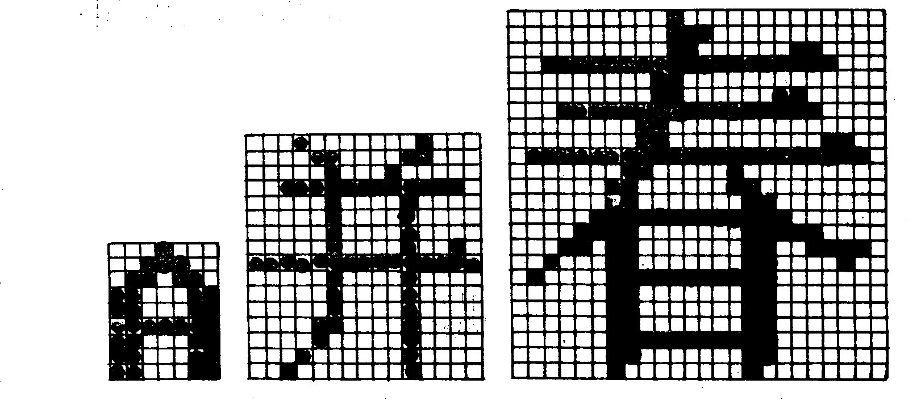
汉字点阵图示例

Slide 117
汉字字形
16×16点阵是最简单的汉字字形点阵，基本上能表示GB2312中所有简体的字形
24×24可以表示宋体、仿宋体、楷体、黑体等多种字体汉字
汉字字形信息（也称字模）集中在一起存储，称为字库
由于汉字字形是以点阵信息存储的，其输出一般也采用点阵方式、以点的亮灭来显示汉字
一般微机选择16×16点阵作显示字库；24×24点阵作打印字库； 7×9 点阵作ASCⅡ显示
由于汉字用16×16显示，一个汉字占两个西文字符的显示宽度。

Slide 118
汉字的输入
标准ASCⅡ字符集有128个符号，很容易实现按键与字符一一对应。
而汉字仅GB2312-80规定就有6763个汉字，很难用按键与汉字一一对应的方式实现，汉字的输入必然要采用编码的方式。
由于汉字输入编码只是在录入汉字时使用，与内码相对，又被称为汉字的外码（又称汉字输入编码）
外码是输入汉字的代码，是代表某一汉字的一组键盘符号
内码是唯一的由汉字编码方案确定，外码随汉字输入法而异，由汉字输入方案设计．

Slide 119
汉字信息处理过程
外码 内码 字模
输入设备 翻译程序 查字库 输出设备
由汉字OS中的输入处理程序将外码翻译成相应的内码
存储和处理过程
由输出程序调出字库中的字模码

Slide 120
汉字输入码的一些概念
汉字输入码的规则：
简单、清晰、直观、易学、容易记忆、方便操作、码位短、输入速度快、重码少。
汉字的输入法不同，同一个汉字的外码可能不一样。
根据汉字的属性（汉字字量、字形、字音、使用频度）提出了数百种汉字编码方案、按编码方法大致分为：
流水码、拼音码、拼形码、音形结合码

Slide 121
流水码
流水码是把汉字按一定顺序排列并逐一编号,再利用这个编号作为汉字的输入码。
例如:国标码、区位码、电报局码都属于此例。流水码的编码规则简单、码长整齐，但编码与汉字“音、形、义”之间没有直接的对应关系,一般用户难以记忆和掌握,只适用于某些特定部门的专门应用。

Slide 122
拼音输入法
拼音输入法是利用汉字的字音属性，按照汉语拼音方案的声、韵、调三要素,把声母、韵母和声调直接分配到计算机键盘的字符数字键上，操作员只需知道汉语拼音,便可以象输入西文一样,按规定顺序击键输入汉字。
不需要象学习其它输入方法一样强行记忆大量陌生的规则，上手容易、掌握快,十分适于非专职操作员使用。
但拼音输入法由于同音字多、重码率较责,必然会影响汉字输入的速度。

Slide 123
拼形输入法
拼形输入法是利用汉字的字形信息进行汉字编码,可分为字根编码和笔形编码两大类。
其中应用最广泛的“五笔字型”输入法主要采用字根编码。因为其设计合理,具有取码短、易盲打、输入速度高等优点,受到专职操作人员的普遍欢迎。但这种输入方法需要记忆一定数量的字根和一段时间拆字训练，前期学习所需花费的间较多

Slide 124
自然码
自然码输入法属于音形结合码。以音为主,以形为辅，符合人们听想习惯。容易掌握，记忆量较少,特别适合于"一面想,一面写的人"。

Slide 125
汉字输入法应有的特点
理想的汉字输入方法应具备以下特点：
编码规则简单，易学易记;
重码率低，编码等长，便于盲打；
平均击键次数少，键位分布合理，以利于提高速度；
编码容量大，至少应覆盖GB2312-80基本集中规定的全部汉字，并易于扩充；
避免编码的二义性；

Slide 126
中文输入法
Windows2000中中文输入法的选择
中文输入法的切换
汉字的输入：智能拼音输入法、五笔字型输入法 ；

Slide 127
第四章 操作系统----基本概念
什么是操作系统
  操作系统(Operating System）是直接控制和管理计算机硬件和软件资源，以方便用户充分而有效地利用这些资源的程序集合。
计算机系统的资源
  硬件资源：CPU、存储器（主存和各种辅存），各种Ｉ／Ｏ设备
  软件资源：各种程序、数据、程序库和共享文件等。

Slide 128
操作系统----功能
1．作业管理：对作业执行的全过程进行控制（输入、输出、调度、控制）
作业：用户提交给计算机的处理的某次上机过程
2．处理器管理：把CPU的时间合理、动态地分配给各个作业
3．存储管理：使用户合理地使用存储器
主要任务：1．内存分配 ２．内存保护 ３．内存扩充
4．文件管理：对信息资源的管理
建立、修改、删除文件；访问文件；信息存放位置、形式及权限；文件之间的联系；共享、保护及加密
5． 设备管理：对设备进行有效管理，使全套设备高效安全地运转，完成信息交换工作

Slide 129
操作系统----分类
1. 多道批处理操作系统：对一批作业按一定组合次序自动运行
多道（多任务）：内存中有多个作业存在运行，外存还有其它作业
批处理：把一批作业提交给操作系统后自动运行
2. 分时操作系统：多用户系统的处理机按固定时间片轮流地为多个终端服务
3. 实时操作系统：立即响应外部事件的请求,并在规定的时间内完成有关处理
实时控制系统：用于工业生产进程控制的实时操作
实时处理系统：用于数据处理过程控制
4. 网络操作系统:用来管理挂接在网络上的多个计算机的操作系统

Slide 130
常用微机操作系统
1. CP/M操作系统：由美国数字公司研制，现已基本上被取代
2. MS-DOS 操作系统：由Microsoft 公司推出，为单用户操作系统
3. PC-DOS操作系统: 由IBM公司注册,为单用户单任务操作系统等
4. Windos操作系统:单用户多任务操作系统
5. UNIX(XENIX) 操作系统:由电话电报公司（AT&T）的贝尔实验室推出,多用户多任务操作系统,适用多用户系统, XENIX适用于微机
6. 汉字DOS操作系统：不仅具备西文DOS的全部功能，而且能够支持汉字，如UCDOS、SPDOS等，基本命令的操作与西文DOS是一至的

Slide 131
DOS操作系统的基本知识
DOS的基本概念
  DOS（Disk operating System）磁盘操作系
  1980年10月由Microsoft公司研制成功，故称MS-DOS
  1981年用在PC机(Personal Computer）上，故改名PC-DOS
DOS操作系统的主要功能--------设备管理和文件管理。
  设备管理：由输入输出系统实现对显示器、键盘、磁盘、打印机、鼠标器以及异步通信器等外部设备的操作。
  文件管理：由文件系统实现名类文件的建立、显示、比较、复制、修改、检索和删除等操作

Slide 132
DOS组成
组成：PC-DOS由核心程序和一些实现特定功能的外部命令程序组成的
外部命令程序:可根据用户需要自行配置
核心程序:是启动DOS时必不可少的,由三个层次模块和一个引导程序组成
  1.引导程序(BOOT）
  2.文件管理模块(MSDOS.SYS )
  3.输入／输出接口模块（ IO.SYS ）（隐含文件）
  4.命令处理模块（COMMAND.COM ）

Slide 133
DOS磁盘文件
DOS的主要功能是管理文件（显示、删除、更名、复制、比较...）
文件：指存放在磁盘上按一定方式组织起来的信息的结合。
１. 文件名（磁盘文件名）
格式： 文件名[.扩展名]，filename[.ext]
命名规则：
  ①filename 长度英文字符8个，汉字４个.
  ②ext，扩展名，长度0～3个英文字符
  ③用“.”隔开
  ④只能允许数字0-9、英文字母（大小写均可）、某些字符（$,#,@,_,!%,^,(,),~,-,{,},&）
  ⑤用户取名时，最好具有一定含义与特征：name,sex,age,readme
  ⑥常用扩展名：BAK,BAS, doc,C,obj,DAT,EXE

Slide 134
通配符
通配符是一种特殊符号，在DOS命令的文件名表示中，使用通配符可以使命令能够作用于一组文件。
通配符有：？ ＊
？代替文件名中某一位置的任何一个字符
＊代替文件名中所在位置的一串字符
例：AB1.TXT, ABC.TXT, BAC.TXT, A12.TXT, CCCC.ECE, CA.COM, AAAA.TXT, A12.COM,
则：AB?.TXT代表AB1.TXT, ABC.TXT
A??.TXT代表AB1.TXT, ABC.TXT, A12.TXT
A*.* 代表AB1.TXT, ABC.TXT, AAAA.TXT, A12.TXT, A12.COM
*.COM 代表CA.COM, A12.COM
*.* 代表有所文件

Slide 135
目录和路径
DOS目录结构
  用目录方式管理各种信息，在日常生活及文档管理中常见，如图书馆的藏书、编目，一本书的目录。
  计算机系统中的文件同样编目管理，以便于存取操作，DOS文件系统为了实现磁盘文件的“按名存取”磁盘中文件的组织采用一种树形结构。
  单级目录结构：仅有一个目录
  树形目录结构：整个目录就象一个大树，即目录下有目录
  根目录：每个磁盘上只有一个根目录，是格式化时自动建立的，用“\”表示

Slide 136
子目录
  子目录：根目录下的次一级目录
  当前目录：当前工作所在的目录子目录是用户建立的，既可建立，也可删除。
  “．．”：代表当前目录上一级的父目录
磁盘文件采用树形结构管理的优点：
  ①通过建立子目录，可以使磁盘文件数目仅受磁盘容量的限制，不受目录项数目限制。
  ②允许在不同子目录下存放使用相同文件名。
  ③磁盘文件可以分类存放，方便用户，加快了DOS搜索文件速度。
子目录名的书写规定与文件名相同。

Slide 137
路径
用来指出文件在某盘上及在某目录中的位置，也就是从当前目录（或根目录）到文件所在目录通路上所有子目录名的顺序组合
表示形式为：﹨目录名﹨ 目录名[...]
绝对路径：从盘符加根目录开始表达文件路径位置。
相对路径：从当前目录开始（不以反斜杠”\” 开始）的路径
DOS对路径还有以下规定：
  ①路径名长度（含文件名和”\”）不能超过63个字符
  ②路径名若由”\”开始，表示从根目录开始，否则从当前目录开始
  ③路径名间由”\”分隔

Slide 138
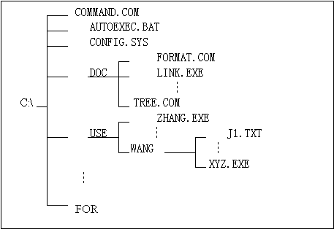
路径
绝对路径：从根目录开始表示的路径名
如：\DOC\LINK.EXE; \USE\WANG\XYZ.EXE
相对路径：从当前目录开始到文件所在的目录 如： USE\WANG\XYZ.EXE

Slide 139
第五章 计算机病毒
1．计算机病毒(computer viruses)：是一类特殊的计算机程序，是一种人为特制的小程序(小巧精致，一般只有几K字节或几百个字节)，通过非授权入侵而隐藏在可执行程序或数据中。当计算机系统运行时，源病毒能把自身精确拷贝或者有修改地拷贝到其它程序体内，具有相当大的破坏性。
2．计算机病毒的特征
(1)传播性:再生能力很强，可迅速地在内存、软硬盘之间传播，在网络中可很快在传播到网中的每一台计算机（如邮件中love、funny、jokes,只要一打开，自动复制到通信薄上E-mail地址，造成更大的损坏）

Slide 140
计算机病毒
(2)衍生性：病毒在传播过程中自身会发生变化
(3)隐蔽性：一般短小精悍，大多隐藏在可执行程序或数据文件中，不易被人发现
(4)潜伏性：潜伏时间，当外界条件满足其发作的逻辑条件时，则被激活，开始进行破坏活动
(5)激发性：同上(4)

Slide 141
计算机病毒
3．分类
按微机病毒的入侵途径分类
(1)源码病毒(source code viruses)
在源程序被编译前,插入到高级语言FORTRAN. COBOL. Pascal. C等编写的源程序中。由于用高级语言编写病毒程序难度较大,所以此种病毒较少见
(2)入侵病毒（intrusive viruses）
这种病毒入侵时，实际上是把病毒程序的一部分插入到主程序。它也难以编写。当病毒程序入侵到现有程序后,不破坏主程序就难以去掉病毒程序

Slide 142
计算机病毒
(3)操作系统病毒(operating system viruses)
最常见、危害最大，这是因为整个计算机系统是在操作系统控制下运行的，操作系统病毒的入侵，造成病毒程序对系统的持续不断地攻击。
目前流行的许多病毒是当系统引导时，把病毒程序从磁盘上装到内存，在系统运行过程中，不断捕捉CPU的控制权，不断进行病毒的扩散。
(4)外壳病毒
把自己隐藏在主程序的周围，一般情况下，不对原来程序进行修改。
微机的许多病毒是采用这种外围方式传播，它以容易编制，也容易被检测和删除。
外壳病毒通常是感染可执行文件。

Slide 143
计算机病毒现象
４. 计算机病毒现象
(1)程序装入时间变长(程序被病毒感染附加）
(2)磁盘读写访问时间过长 (引导型病毒入侵了系统引导部分）
(3)有规律地出现异常信息（屏幕出现异常符号，提示，喇叭蜂鸣）
(4)可用存储空间减少，且清除不掉
(5)程序或数据丢失，（非人为因素）
(6)信息文件的大小发生变化，通常是变长
(7)系统工作不正常，经常无名死机
(8)其它异常：锁键盘，死锁机，不启动，不能读文件，不打印

Slide 144
计算机病毒的防治
５. 计算机病毒防治
(1)硬件保护手段
在计算机上加装防病毒卡，防止非法写硬盘
(2)软件保护手段
对重要的系统文件，可执行程序或数据文件置成写保护（只读）
(3)不要交换使用来历不明，末经消毒检验的盘。
(4)经常对硬盘的重要资源进行备份，以便恢复时使用

Slide 145
计算机病毒的防治
(5)发现病毒立即清除，病毒末发作不等于没有病毒
(6)不需写入数据的U盘应写保护
(7)对感染严重的U盘应用格式化来处理
(8)常备杀毒软件
KV3000
瑞星杀毒软件与个人防火墙
金山毒霸等

Slide 146

课间休息

